Slide 1
Základní škola Sedmikráska, o.p.s.
Bezručova 293, 756 61 Rožnov pod Radhoštěm
VÝTVARNÉ TECHNIKY
Enkaustika
Autor: Lucie Oharková
Název: VY_32_INOVACE_VV_05_06_Výtvarné techniky
Vzdělávací oblast: Umění a kultura
Projekt Sedmikráska
CZ.1.07/1.4.00/21.3812

Slide 2
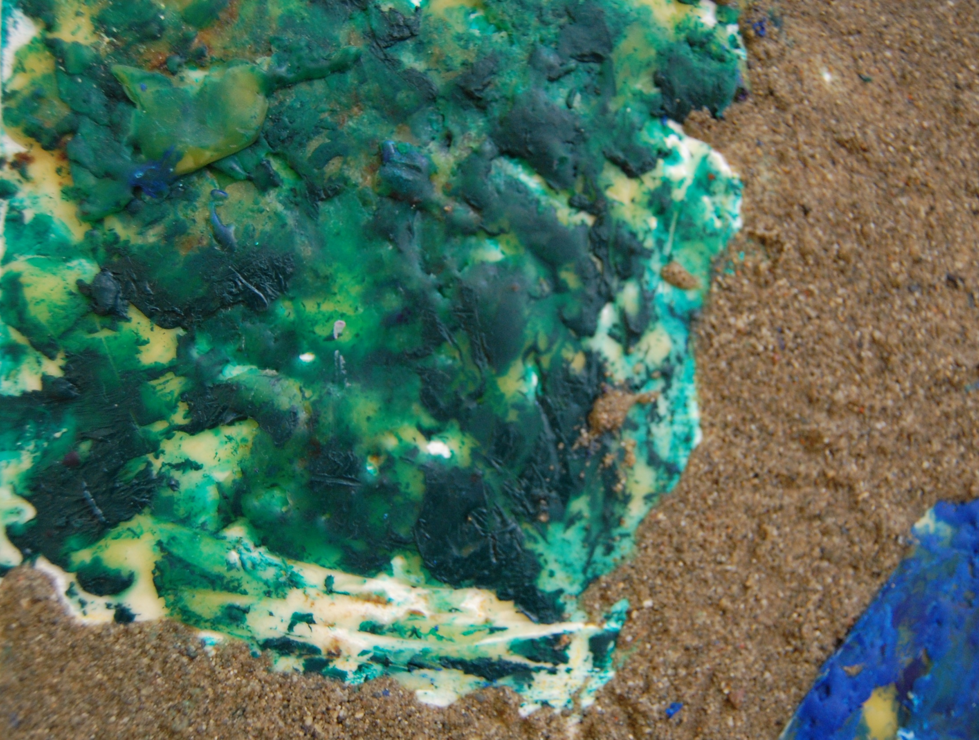
ENKAUSTIKA téma: Drahokamy v písku
vzdělávací obor: Výtvarná výchova, I. st. ZŠ
anotace:
Prezentace nabízející učitelům VV metodický i technologický postup. Obsahuje ukázky detailů i celek prací žáků 5.třídy.

Slide 3
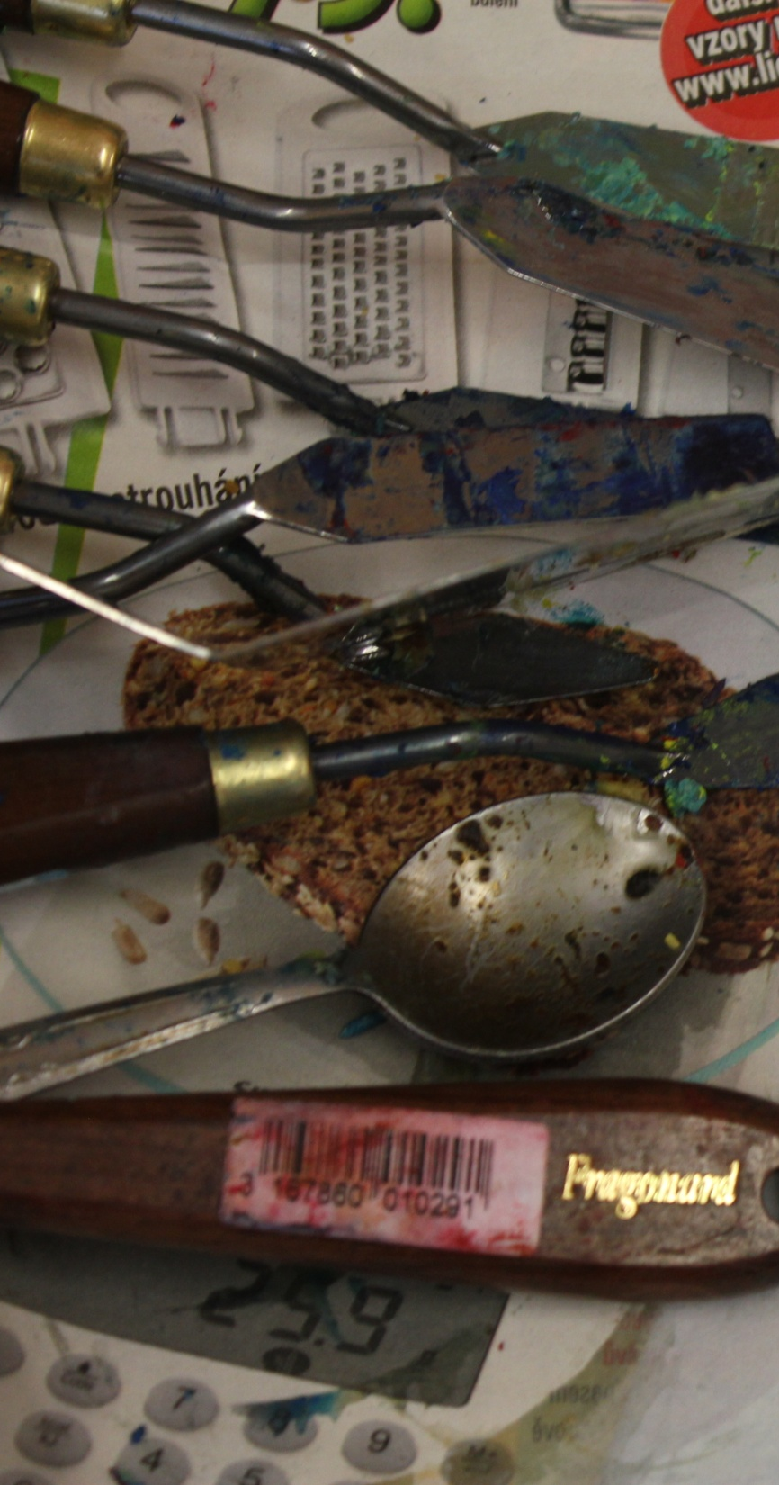
Technika, materiál a pomůcky
Enkaustika (z řečtiny) je malířská technika starověkého antického původu, při níž se užívalo barviv třených se zvlášť připraveným voskem. Po dokončení se tato vosková malba horkem spojovala a vpalovala k podkladu, byla napojena voskem, enkaustována.
zdroj: http://cs.wikipedia.org/wiki/Enkaustika
Pro využití této náročné malířské techniky ve škole budeme potřebovat dobrou organizaci skupin žáků.
Materiál: Latex, olejové barvy, včelí vosk. Z pomůcek: vařič, horkovzdušnou pistoli, plechovky k roztavení vosku, špachtle různých šířek…
Na pískové pozadí: písek, Duvilax.
Polodrahokamy pro úvodní motivační hru, knihy.

Slide 4
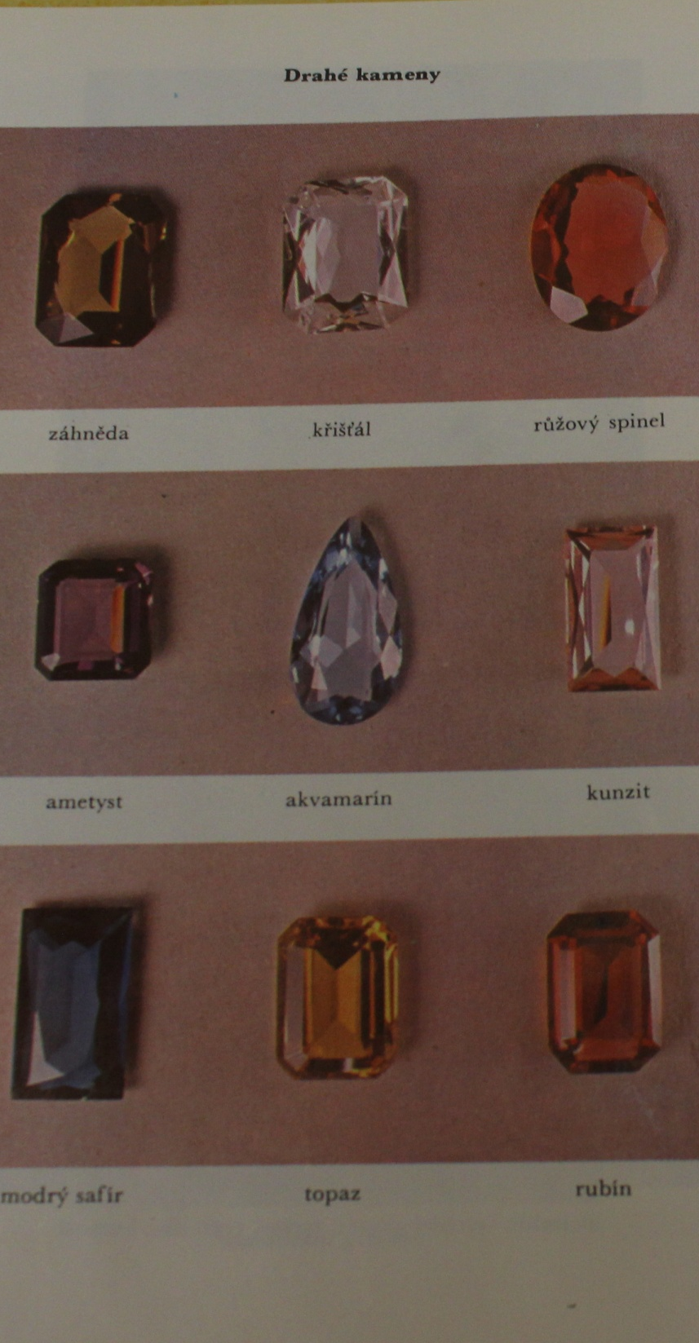
Téma, motivace
Vmíchejte polodrahokamy do nádoby s pískem, nechejte žáky, aby je náhodně vylovili. Pracujte s klíčem k určování nerostů.
Prohlédněte si v knize zpracování šperkařského kamene – různé druhy broušení.
Všímejte si barevnosti, struktury, lesku jak u opracovaných kamenů, tak u nálezů kamenů v surovém stavu.

Slide 5
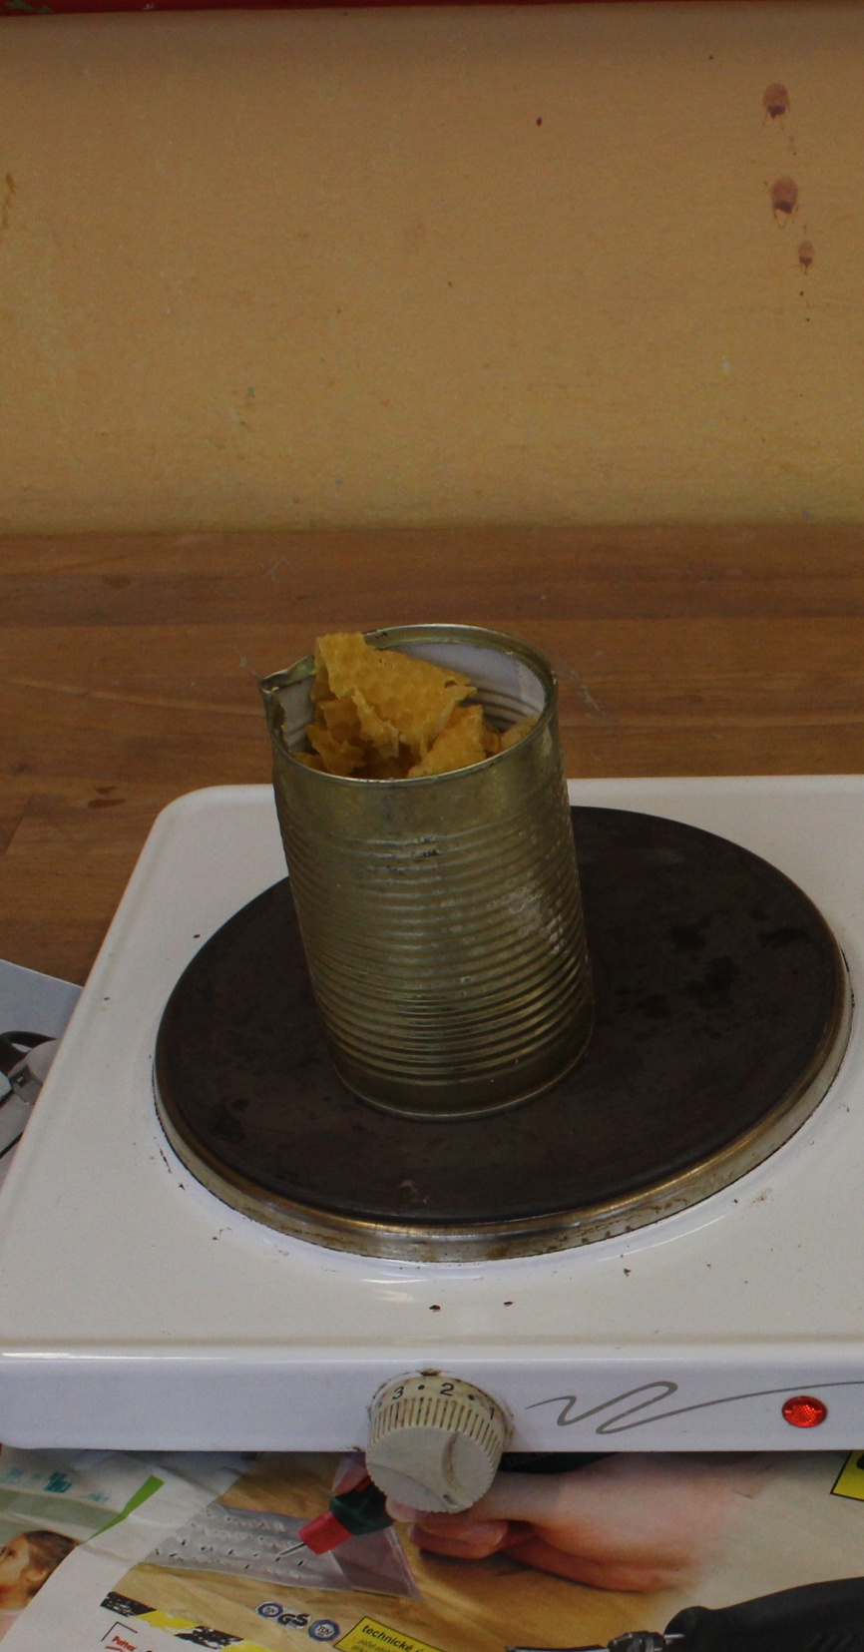
Technologický a metodický postup v
Žáci si měkkou tužkou nakreslí přípravné skici na náčtkový papír. Vychází z haptického i vizuálního zážitku při hře s kameny. Lze se inspirovat i obrázky z knih ze světa drahých kamenů. Žáky vedeme k zajímavému řešení kompozice, motivujeme je k zvětšení proporcí drahokamů. Formát papíru by měl odpovídat formátu sololitu nebo lepenky, na kterou budou enkaustiku realizovat.
Savost podkladu upraví nátěrem Latexu. Po zaschnutí nátěru přenesou skicu s použitím kopírovacího papíru.
Práce u vařiče s voskem je určená pro střídající se skupiny žáků, dbáme na jejich bezpečnost.
Tavení včelího vosku probíhá již při nižších teplotách!

Slide 6
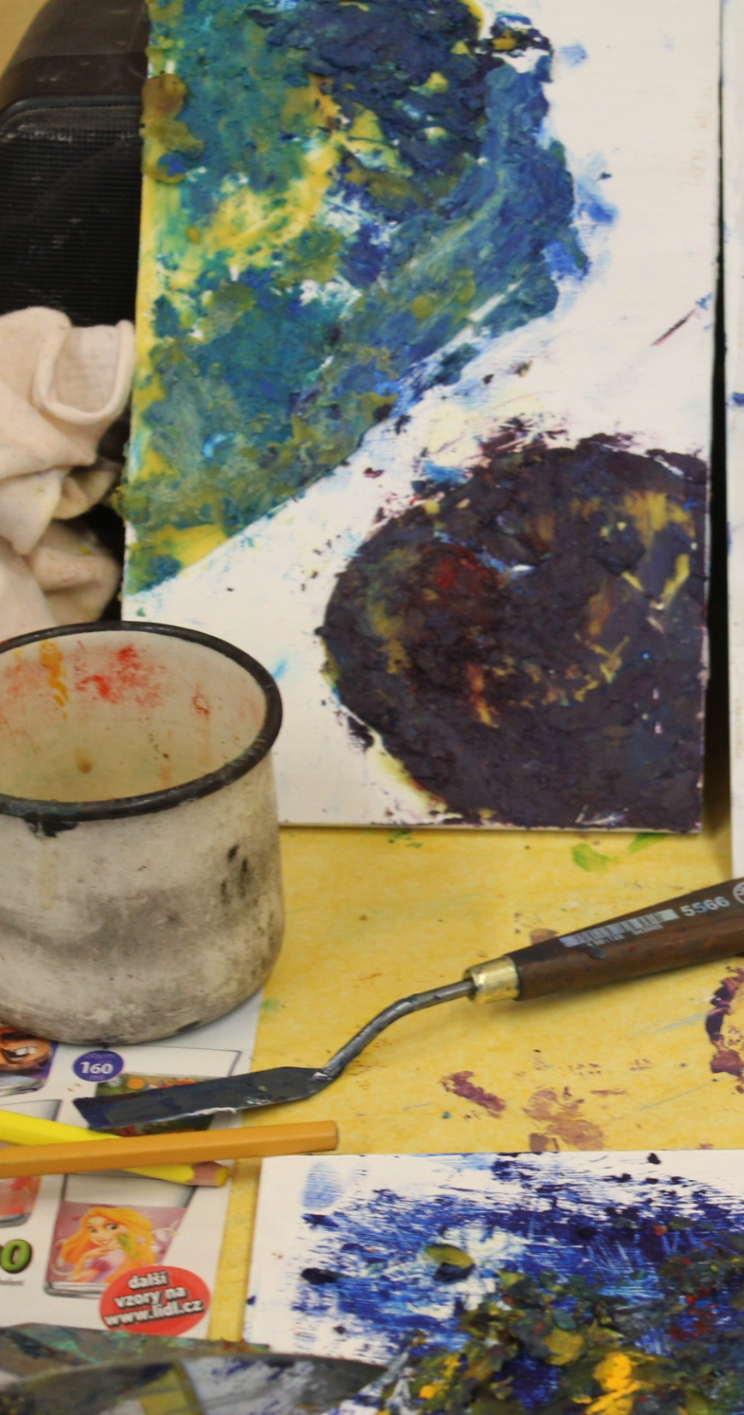
Tření olejových barev s rozehřátým včelím voskem žáci provádí pomocí špachtlí přímo na podkladu obrazu. Používají gumové rukavice. Pokud přece jen přijdou do styku s olejovou barvou odstraní ji z rukou tekutým mýdlem vytlačeným přímo ze zásobníku. Voda se k mýdlu nepřidává – olejové barvy nejsou v emulzi mýdla a vody rozpustné! Teprve na konec očisty si žáci pod proudem vody spláchnou hustou znečištěnou mýdlovou pěnu, která do sebe rozptýlila zbytky barvy.

Slide 7
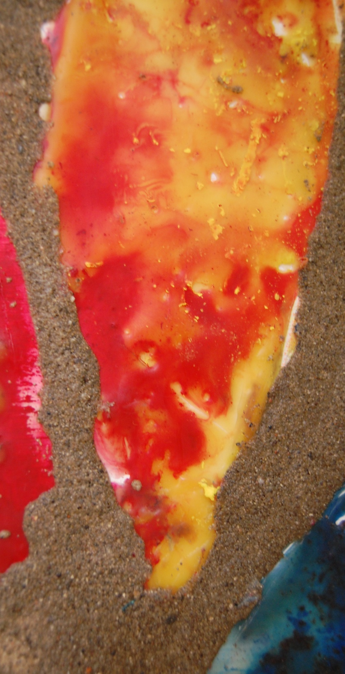
Pro vykrytí pozadí malíři v miskách rozmíchají hustší směs písku, Duvilaxu a trochy vody. Hmotu nanáší lžičkou v dostatečné vrstvě. Je potřeba okamžitě umývat odložené pomůcky. Obrazy nechají zasychat ve vodorovné poloze. Žáci mohou postupovat ve dvou skupinách. V jedné nejprve vykryjí pozadí, ve druhé naopak začínají enkaustikou ztvárňovat drahokamy.
Posledním technologickým krokem je přetavení enkaustiky proudem horkého vzduchu, kdy se barva s voskem definitivně spojí. Dosáhneme jednolitého povrchu, který lze po ztuhnutí vyleštit hadříkem do vysokého lesku. Žáci pracují s tavnou pistolí pouze nad nehořlavou podložkou a pod dohledem pedagoga.
Abychom si usnadnili úklid, používáme podkladové papíry a nepropustné podložky, dbáme na důsledný úklid. Pozor na nahřátou pistoli a nevychladlý vařič!

Slide 8


Slide 9
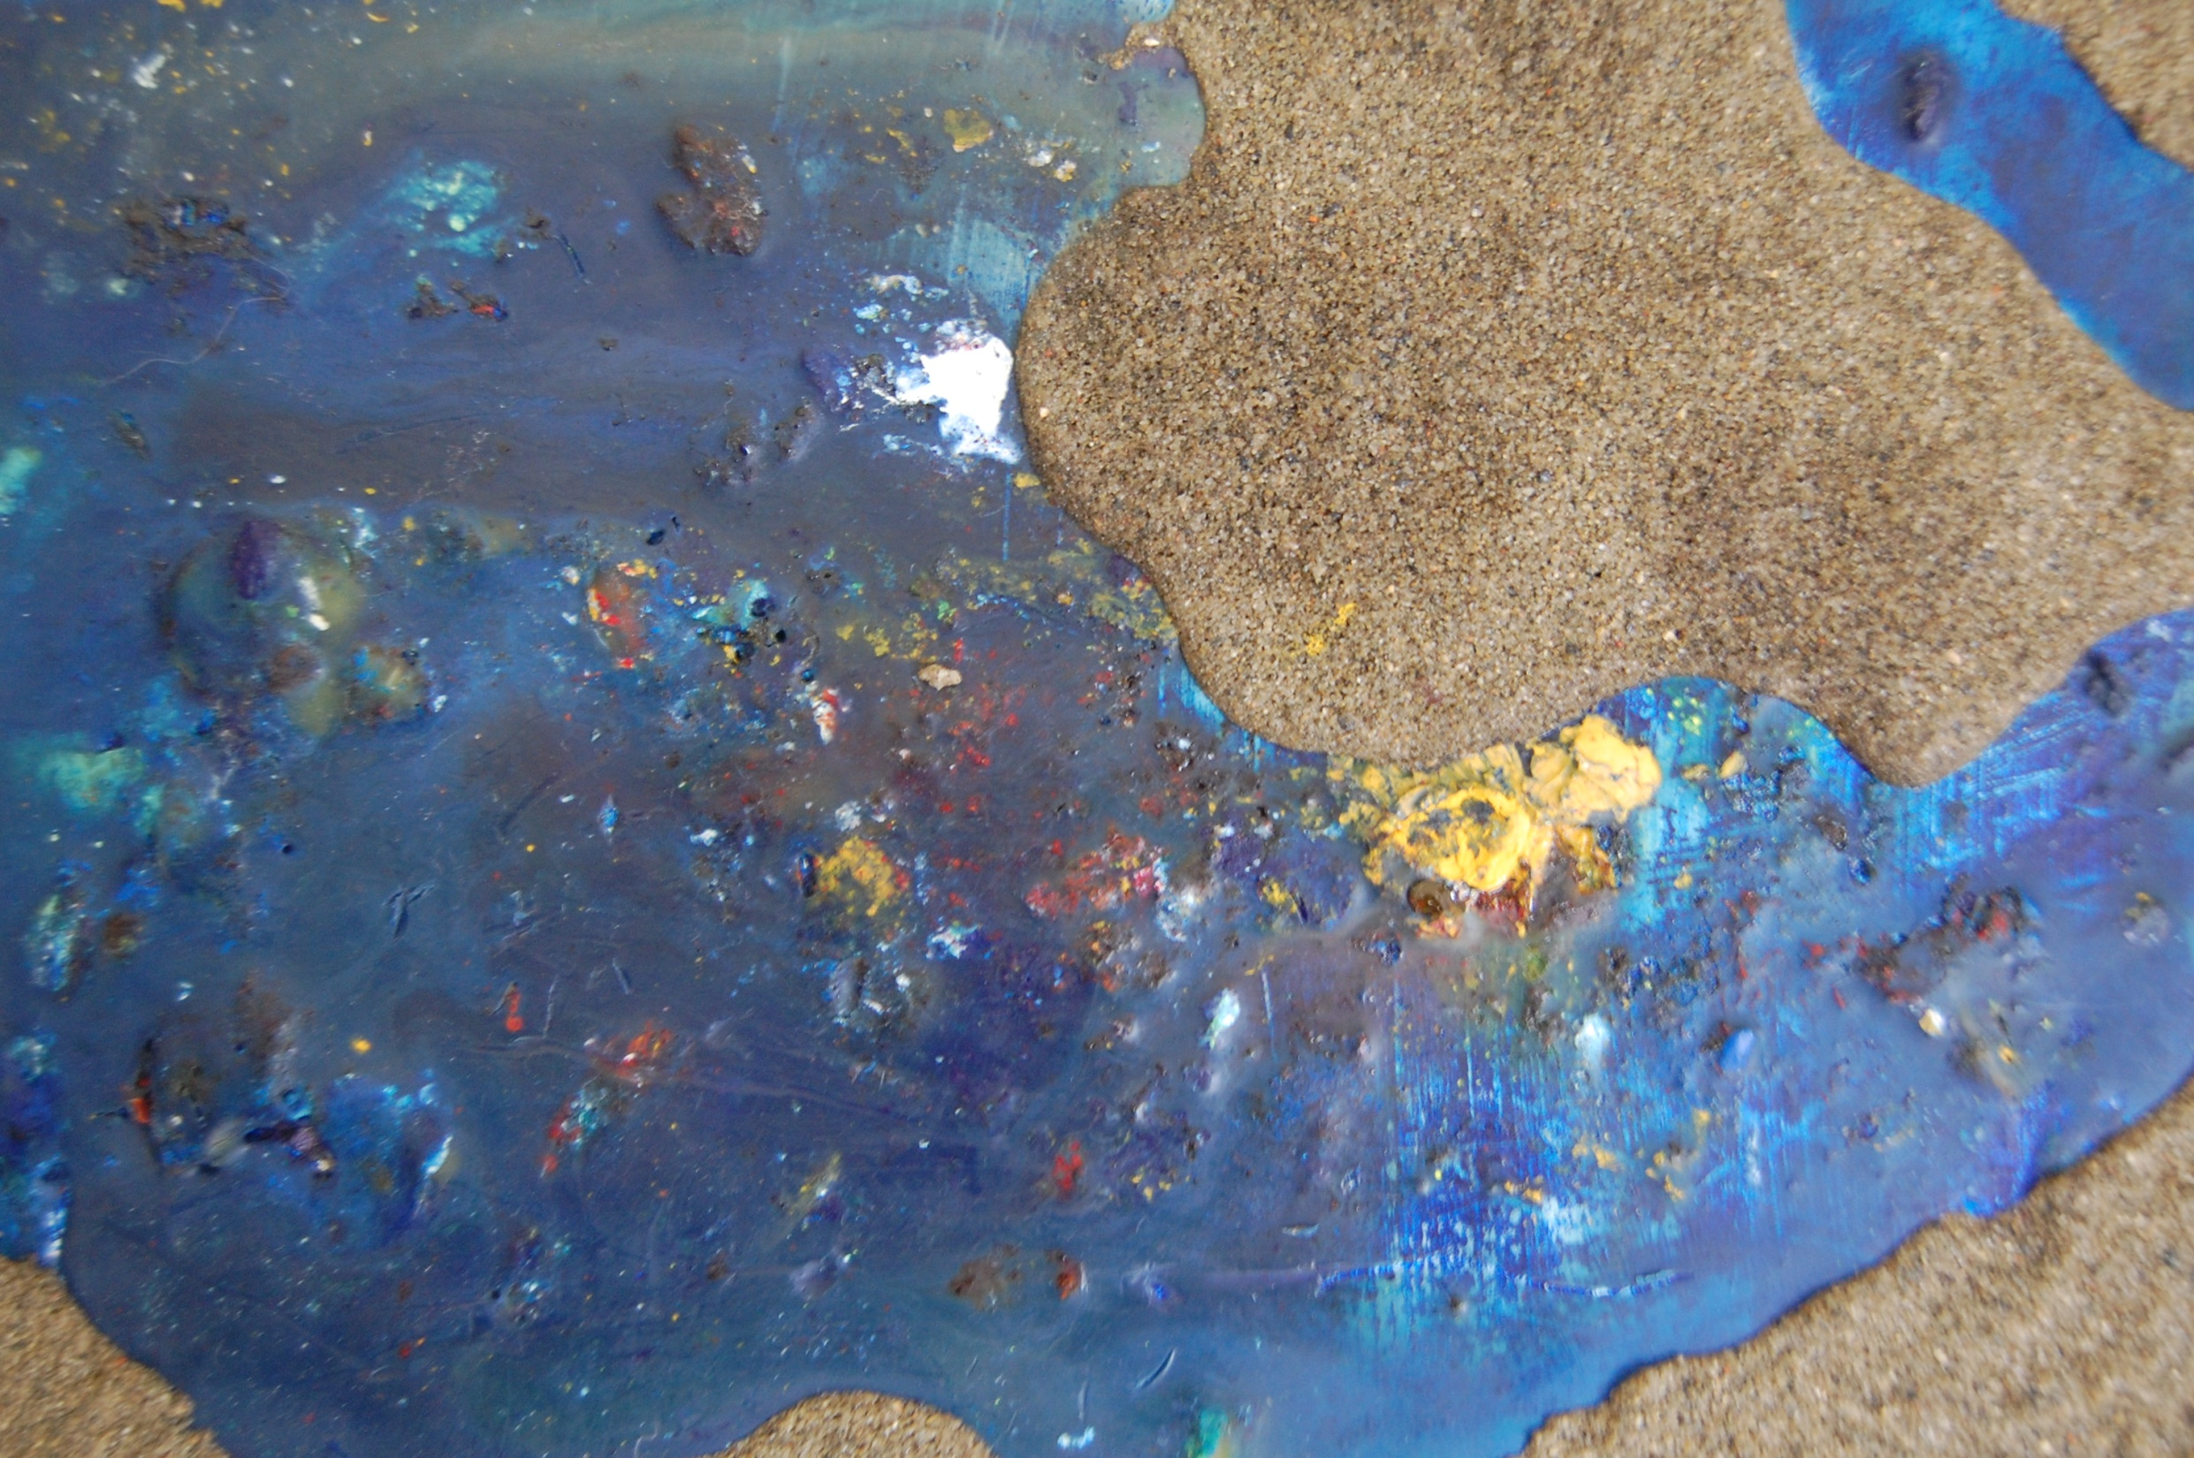

Slide 10
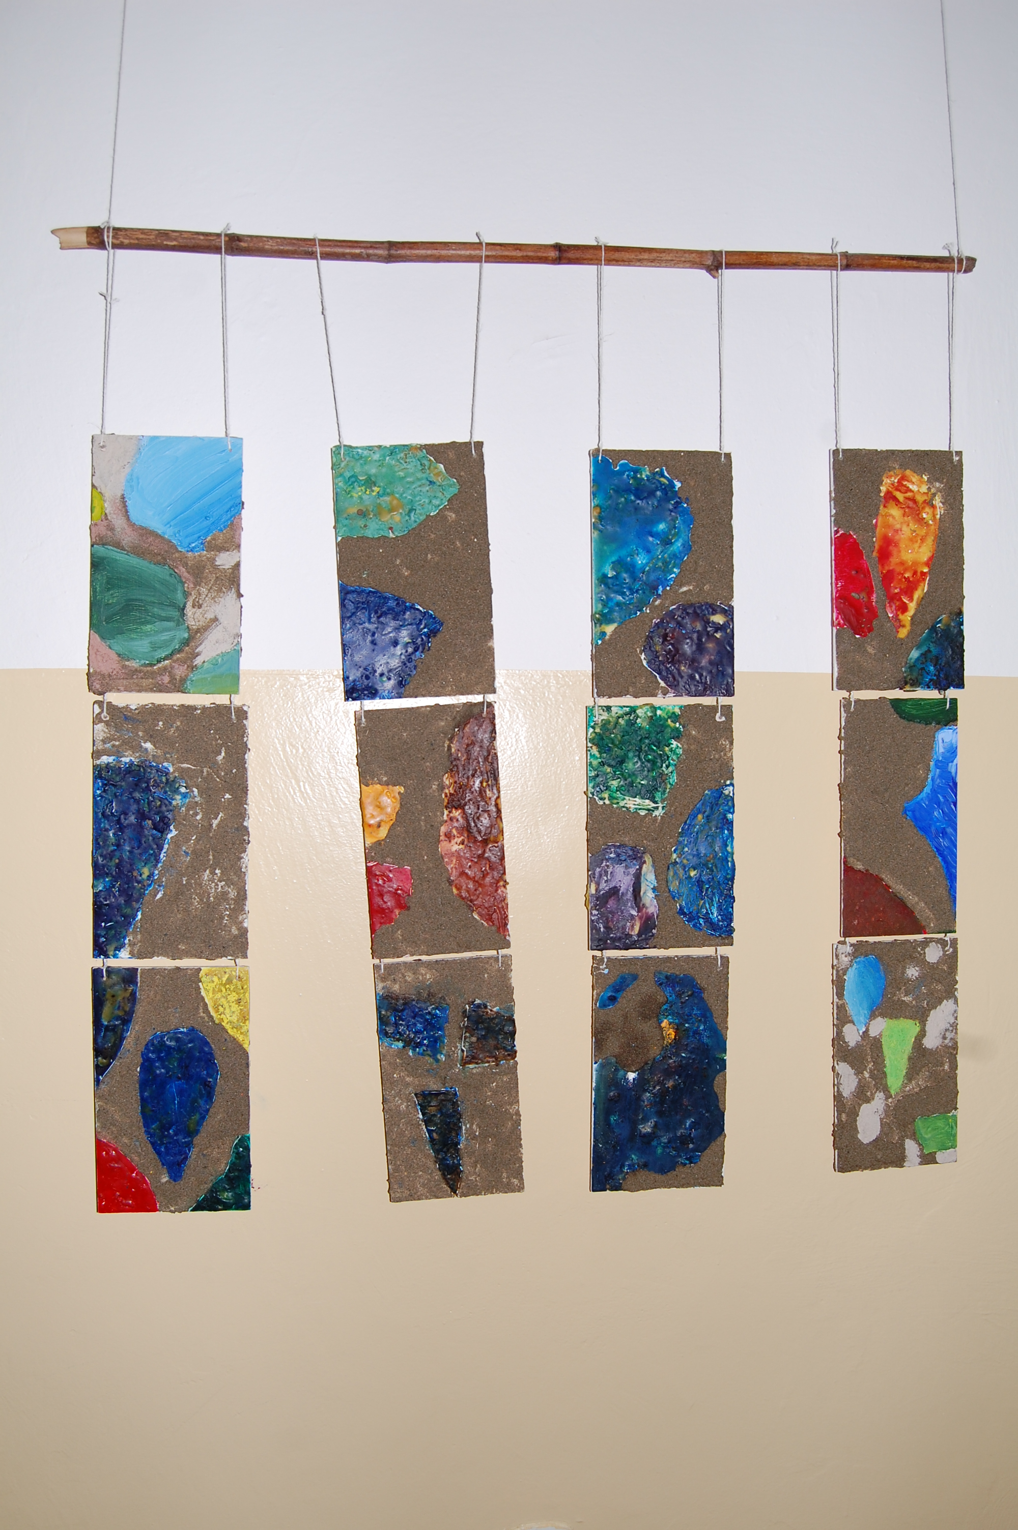

Slide 11
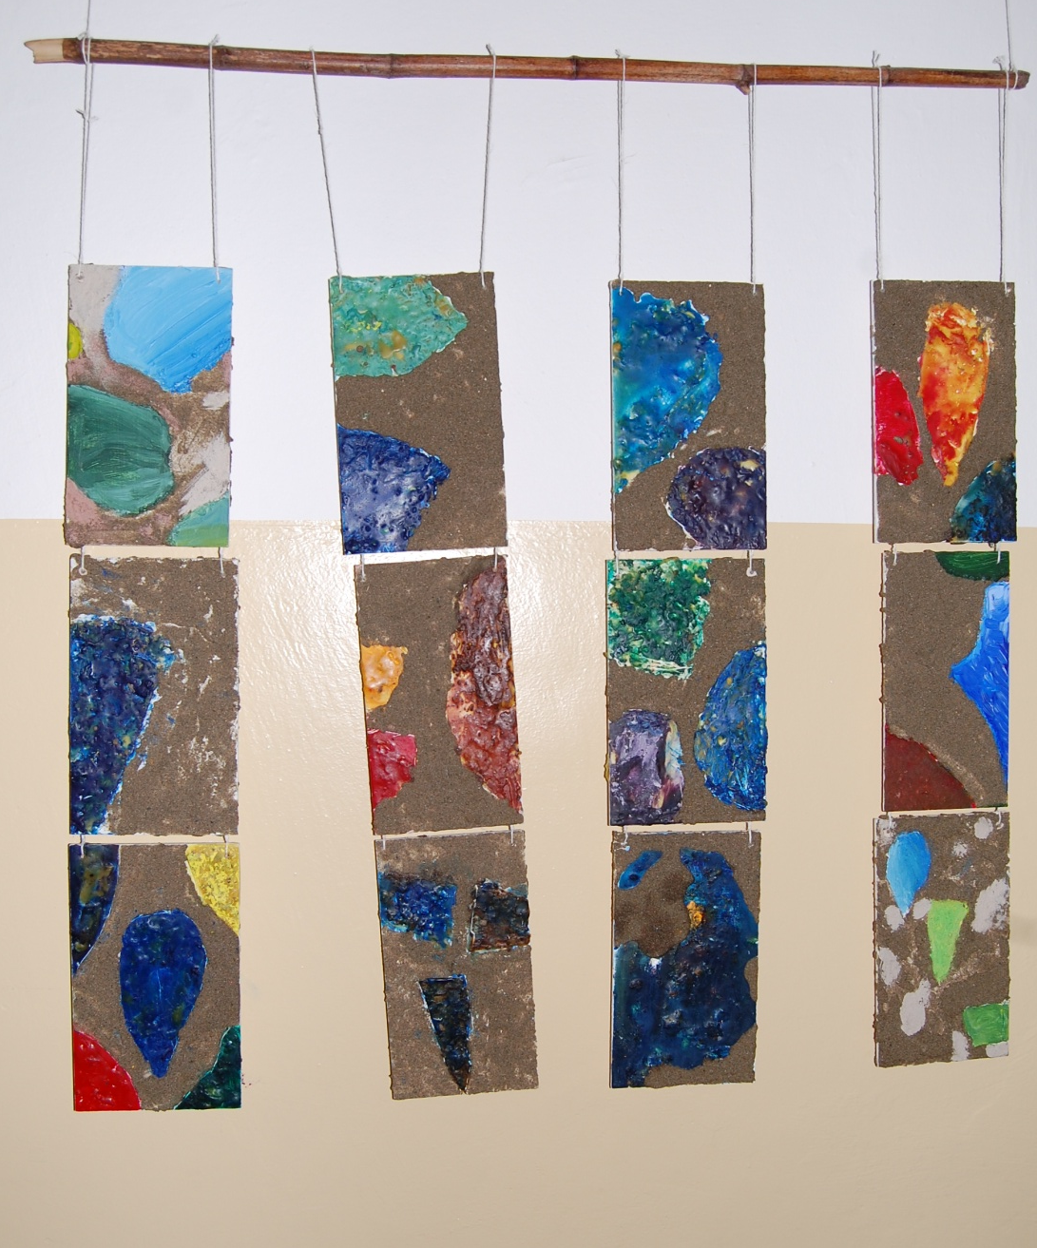
Nebyly použity obrázky z externích zdrojů.
Autory obrazně vizuálních vyjádření jsou žáci ZŠ Sedmikráska o.p.s..

